Slide 1
Macro-area 5 Appalti

Slide 2
INDICE DI CAPACITÀ AMMINISTRATIVA – APPALTI E FORNITORI
(score medio: 43%)

Slide 3
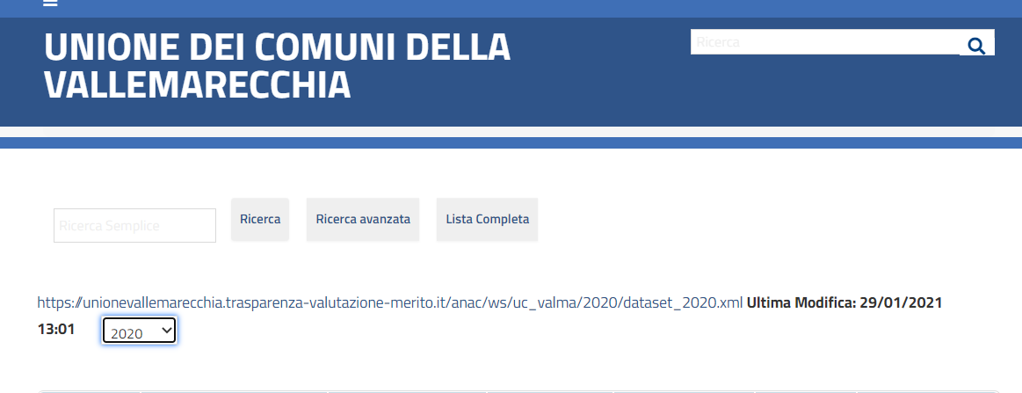
Trasmissione File xml
ad ANAC
Esempio
Unione Valmarecchia

Slide 4
PERCENTUALE AFFIDAMENTI DIRETTI SUL TOTALE APPALTI RAFFRONTO PER IMPORTO

Slide 5
INDICATORE ANNUALE DI TEMPESTIVITÀ DEI PAGAMENTI (giorni)

